Slide 1
МИНИСТЕРСТВО НАУКИ И ВЫСШЕГО ОБРАЗОВАНИЯ
РОССИЙСКОЙ ФЕДЕРАЦИИ
Федеральное государственной бюджетное образовательное учреждение высшего образования
«Рязанский государственный радиотехнический университет
имени В.Ф. Уткина»
Кафедра космических технологий
ВЫПУСКНАЯ КВАЛИФИКАЦИОННАЯ
РАБОТА
(бакалавриат)
на тему
«Исследование алгоритма определения типа поверхности удаленных
объектов поляриметрическими методами»
Руководитель – доц. каф. КТ Наумов Д.А.
Обучающийся – ст. гр. 648 Фоломеев К.Д.

Slide 2
Постановка задачи
1
Цель работы: проведение исследований алгоритма определения типа поверхности удаленных объектов поляриметрическими методами при помощи разработанной программной системы
Основные задачи:
изучение математических моделей и алгоритмов прямой и обратной задачи фотометрии;
изучение современных методов и алгоритмов определения типа покрытия космических объектов;
проектирование базы данных для хранения входных и выходных данных;
программная реализация алгоритма определения типа поверхности удаленных объектов;
разработка функционального интерфейса пользователя;
экспериментальная проверка разработанной программной системы.
Средства разработки:
python 3;
формат базы данных: sqlite3;
Visual Studio Code;
git.

Slide 3
Фотометрия
2
Фотометрия - раздел оптики, в котором исследуются энергетические характеристики света при его испускании, распространении и взаимодействии с телами.
Одна из задач фотометрии - мониторинг околоземного космического пространства – распознавание формы и типа поверхности и измерение геометрических параметров космических тел.
Прямая задача: измерение оптических характеристик изучаемого объекта.
Обратная задача: по результатам измерения оптических параметров определяются геометрические параметры тела.

Slide 4
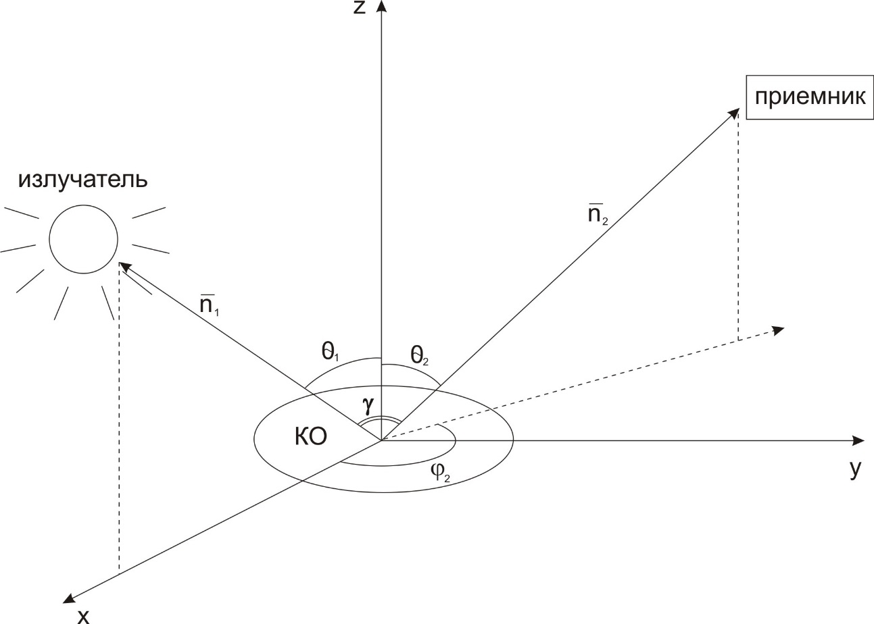
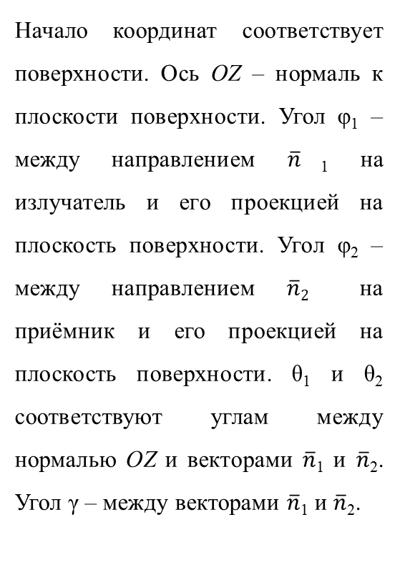
3
Начало координат соответствует поверхности. Ось OZ – нормаль к плоскости поверхности. Угол φ₁ – между направлением $\overline{n}$₁ на излучатель и его проекцией на плоскость поверхности. Угол φ₂ – между направлением $\overline{n}2$ на приёмник и его проекцией на плоскость поверхности. θ₁ и θ₂ соответствуют углам между нормалью OZ и векторами $\overline{n}$₁ и $\overline{n}$₂. Угол γ – между векторами $\overline{n}$₁ и $\overline{n}$₂.
Система анализа поверхности оптическими методами в координатном пространства

Slide 5
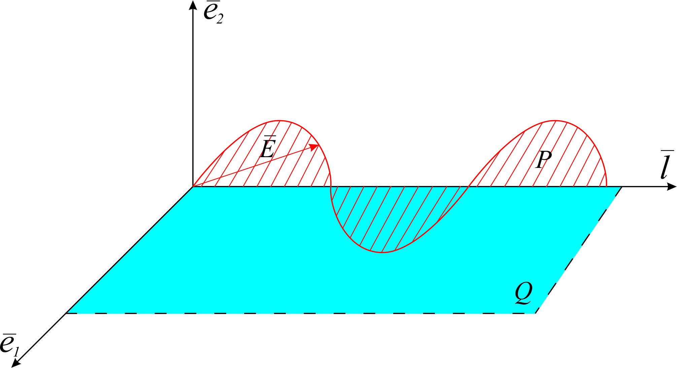
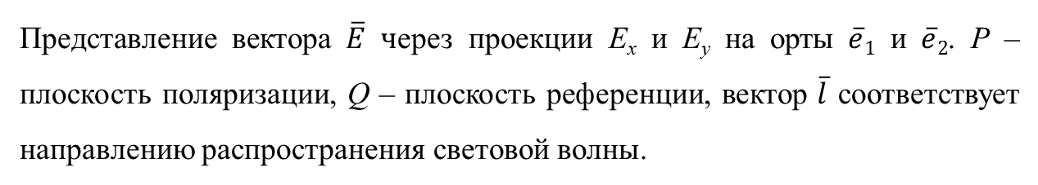
4
Представление вектора $\overline{E}$ $ч$ерез проекции E_{x} и E_{y} на орты $\overline{e}1$ и $\overline{e}2$. P – плоскость поляризации, Q – плоскость референции, вектор $\overline{l}$ соответствует направлению распространения световой волны.

Slide 6
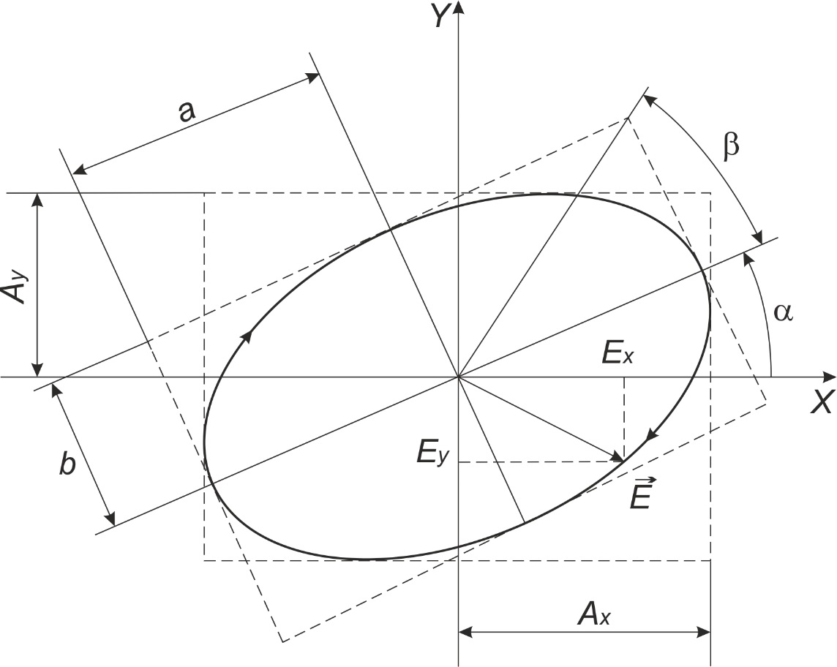
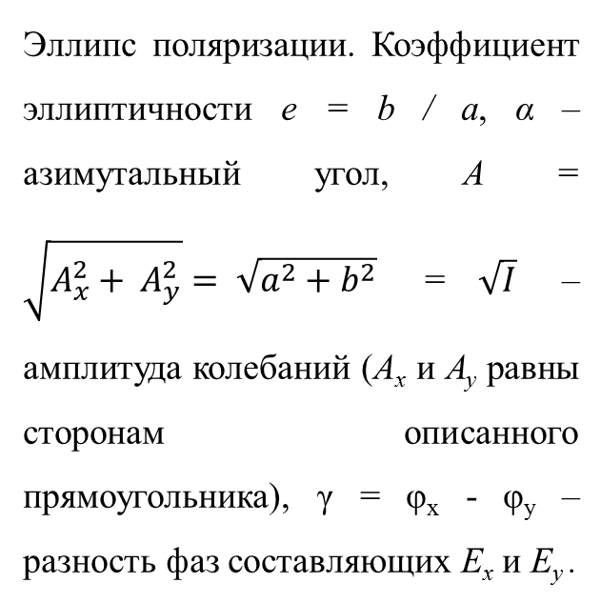
5
Эллипс поляризации. Коэффициент эллиптичности e = b / a, α – азимутальный угол, A = $\sqrt{A_{x}^{2}+ A_{y}^{2}}= \sqrt{a^{2}+b^{2}}$ = $\sqrt{I}$ – амплитуда колебаний (A_{x} и A_{y} равны сторонам описанного прямоугольника), γ = φ_{x} - φ_{y} – разность фаз составляющих E_{x} и E_{y} .

Slide 7
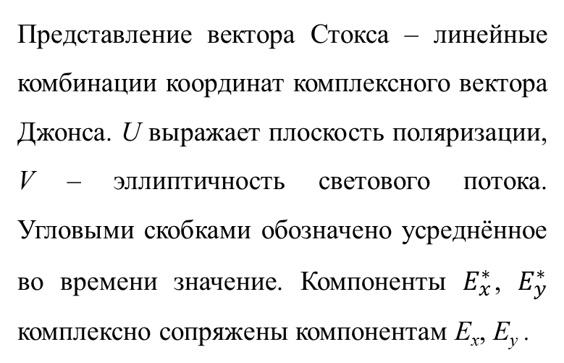
6
Представление комплексного вектора Джонса.
Представление вектора Стокса – линейные комбинации координат комплексного вектора Джонса. U выражает плоскость поляризации, V – эллиптичность светового потока. Угловыми скобками обозначено усреднённое во времени значение. Компоненты $E_{x}^{∗}$, $E_{y}^{∗}$ комплексно сопряжены компонентам E_{x}, E_{y} .

Slide 8
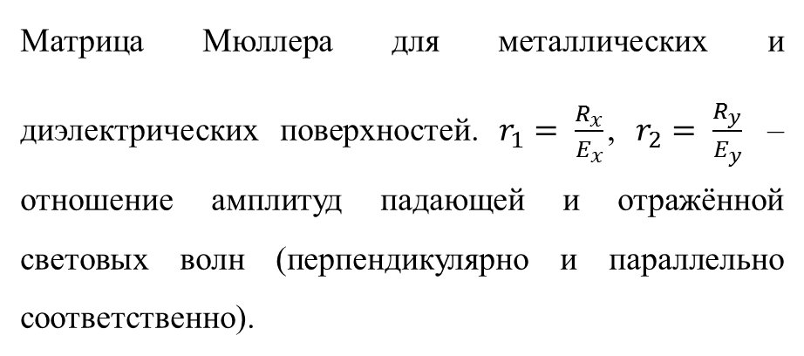
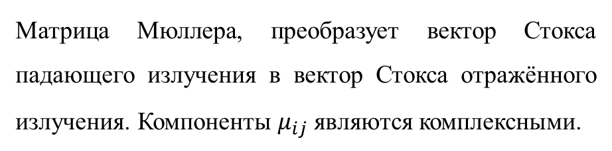
Матрица Мюллера, преобразует вектор Стокса падающего излучения в вектор Стокса отражённого излучения. Компоненты $μ_{ij}$ являются комплексными.
Матрица Мюллера для металлических и диэлектрических поверхностей. $r_{1}= \frac{R_{x}}{E_{x}}$, $r_{2}= \frac{R_{y}}{E_{y}}$ – отношение амплитуд падающей и отражённой световых волн (перпендикулярно и параллельно соответственно).
7

Slide 9
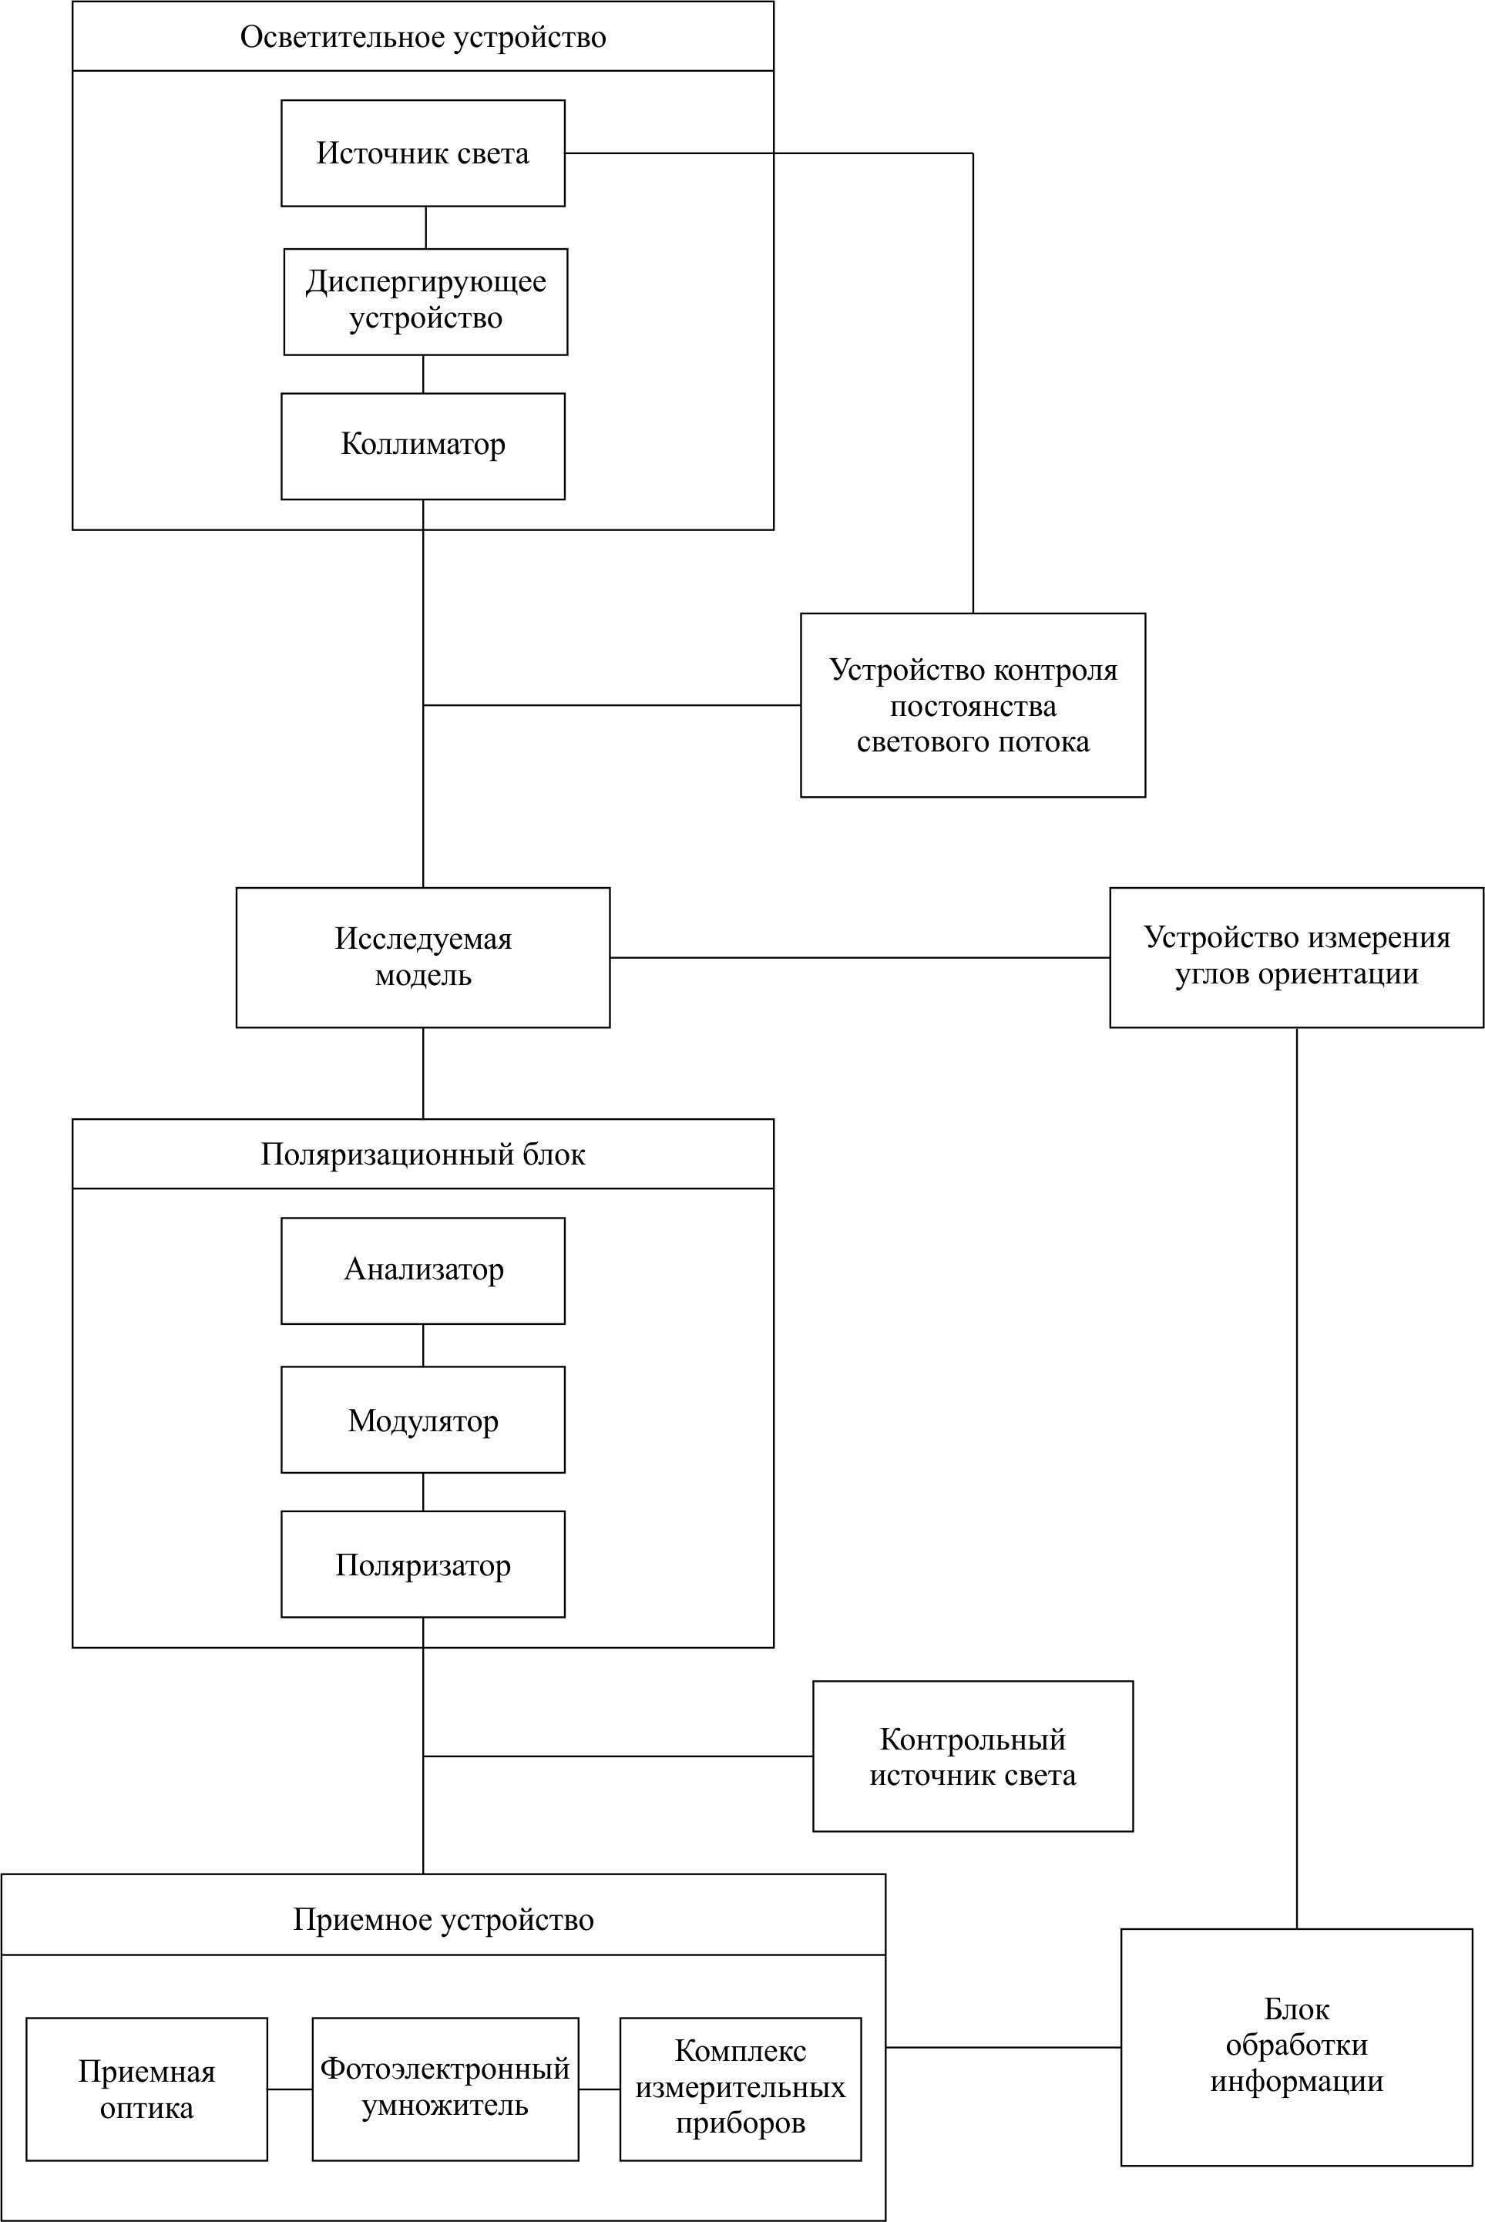
8
Функциональная блок-схема модифицированной оптической установки

Slide 10
Алгоритм определения типа покрытия
9
генерация и селекция характеризующих признаков
задача 1: расчет компонент вектора Стокса естественного и рассеянного излучения;
задача 2: расчет коэффициента поляризации;
задача 3: выполнение задачи классификации:
определено 2 класса: диэлектрический и металлический;
проверка гипотезы о нормальном распределении признаков;
определение вероятности принадлежности объекта классу;
определение типа поверхности и оценка ошибки классификации

Slide 11
Алгоритм расчета компонент вектора Стокса
10

Slide 12
Алгоритм расчета компонент вектора Стокса естественного излучения
11

Slide 13
Алгоритм расчета дополнительных параметров численными методами
12

Slide 14
Алгоритм определения коэффициента преломления неметаллической поверхности
14

Slide 15
Алгоритм определения коэффициента преломления металлических покрытий
15

Slide 16
Программная система Stokes
16

Slide 17
Схема взаимодействия программных модулей
17

Slide 18
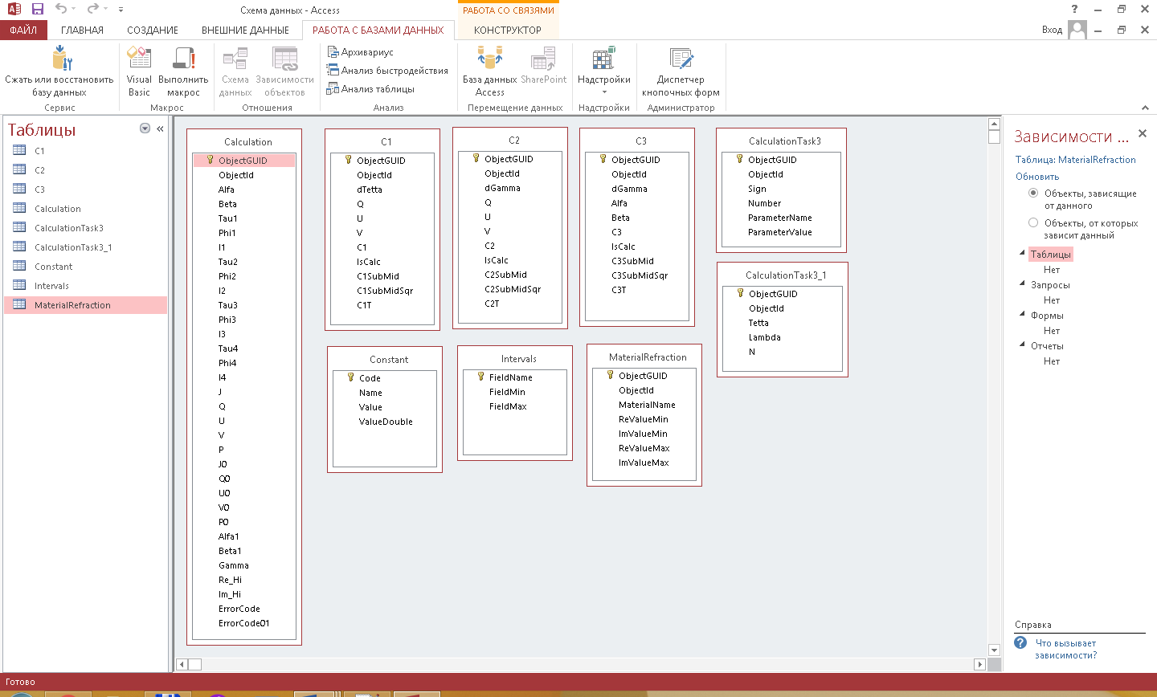
18
Структура БД

Slide 19
Настройка программной системы
19
открыть файл basic.ini или создать его копию с произвольным именем и расширением ini;
в секции [Common] ввести значения следующих параметров для настройки работы алгоритмов:
Fi – угол падения;
Nju_Re – действительная часть показателя преломления;
Nju_Im – комплексная часть показателя преломления;
Gamma – угол (угол чего?).
в секции [Intervals] ввести значения допустимых интервалов соответствующих параметров вектора Стокса падающего и отражённого излучения.

Slide 20
20
Обращение к программной системе происходит через интерфейс командной строки (терминал) cледует перейти в папку /stokes запуск осуществляется командой “python main.py [опции] ”.
Программе могут быть переданы следующие параметры:
'-c', '--config':
назначение: конфигурационный файл;
значение по умолчанию 'config/basic.ini',
'-t', '--task':
назначение: номер задачи (1, 2 или 3)
значение по умолчанию '1',
'-f', '--file':
назначение: файл для загрузки данных;
значение по умолчанию '/data/csv/calculation.csv',
'-m', '--material':
назначение: файл с показателями преломления материалов;
значение по умолчанию '/data/csv/MaterialRefraction.csv'.

Slide 21
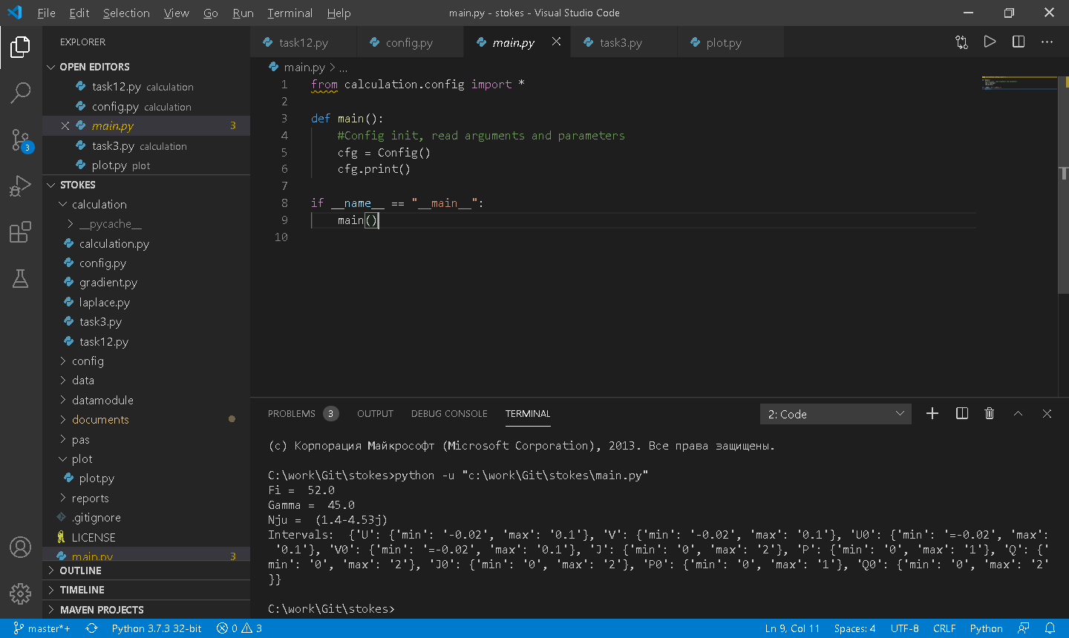
21
Тестирование импорта параметров конфигурации

Slide 22
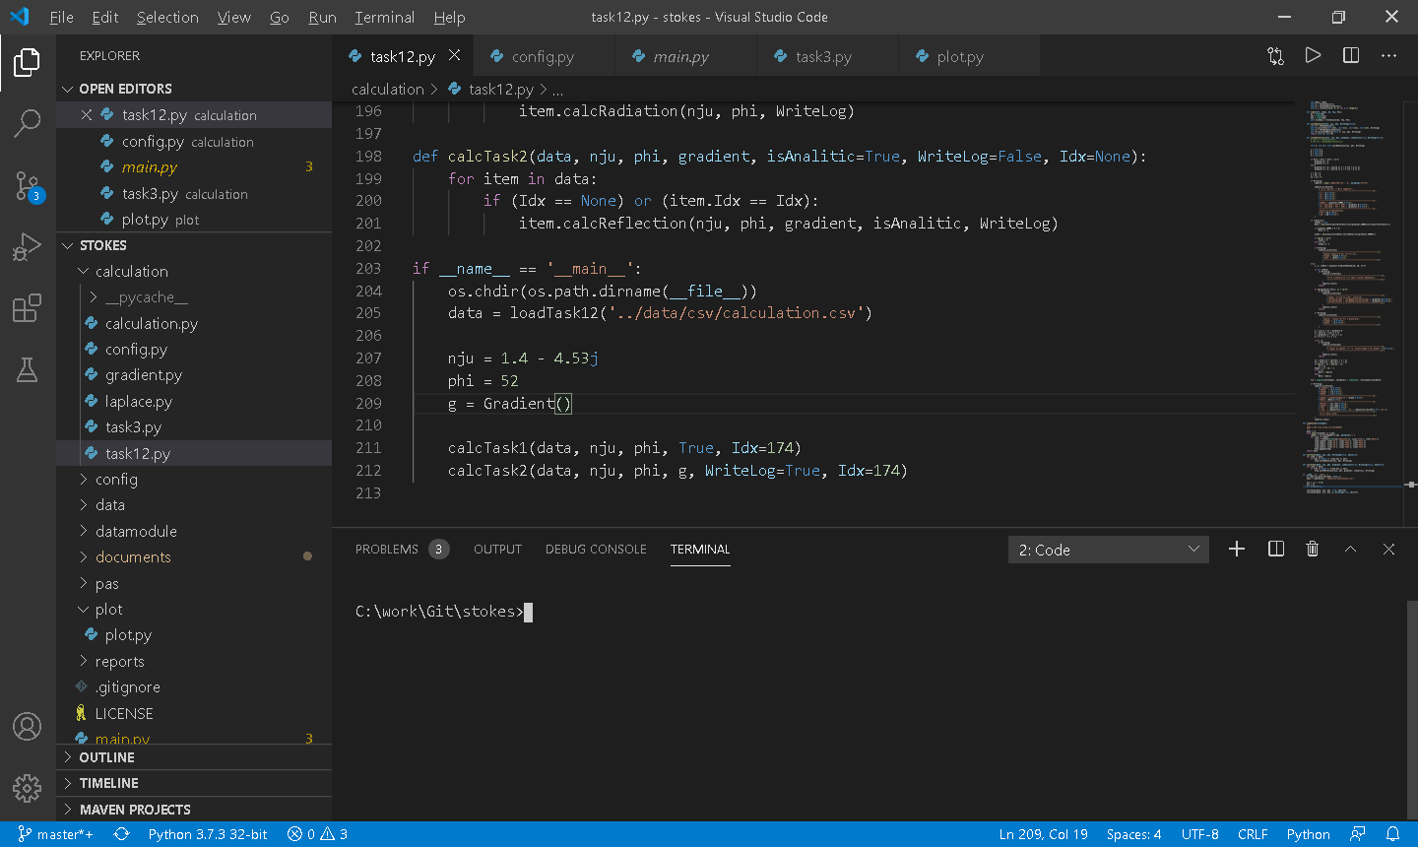
22
Тестирование расчёта задачи 1 и 2

Slide 23
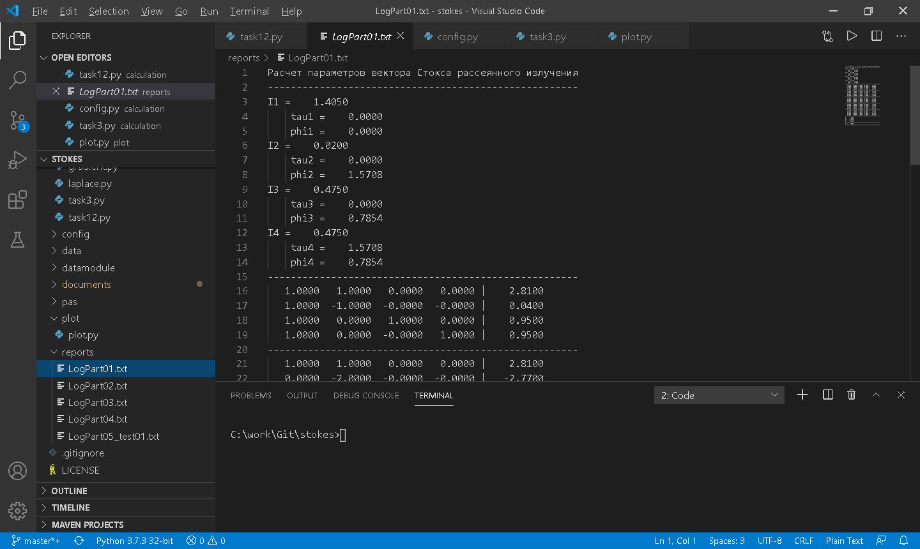
23
Протокол расчёта задачи 1

Slide 24
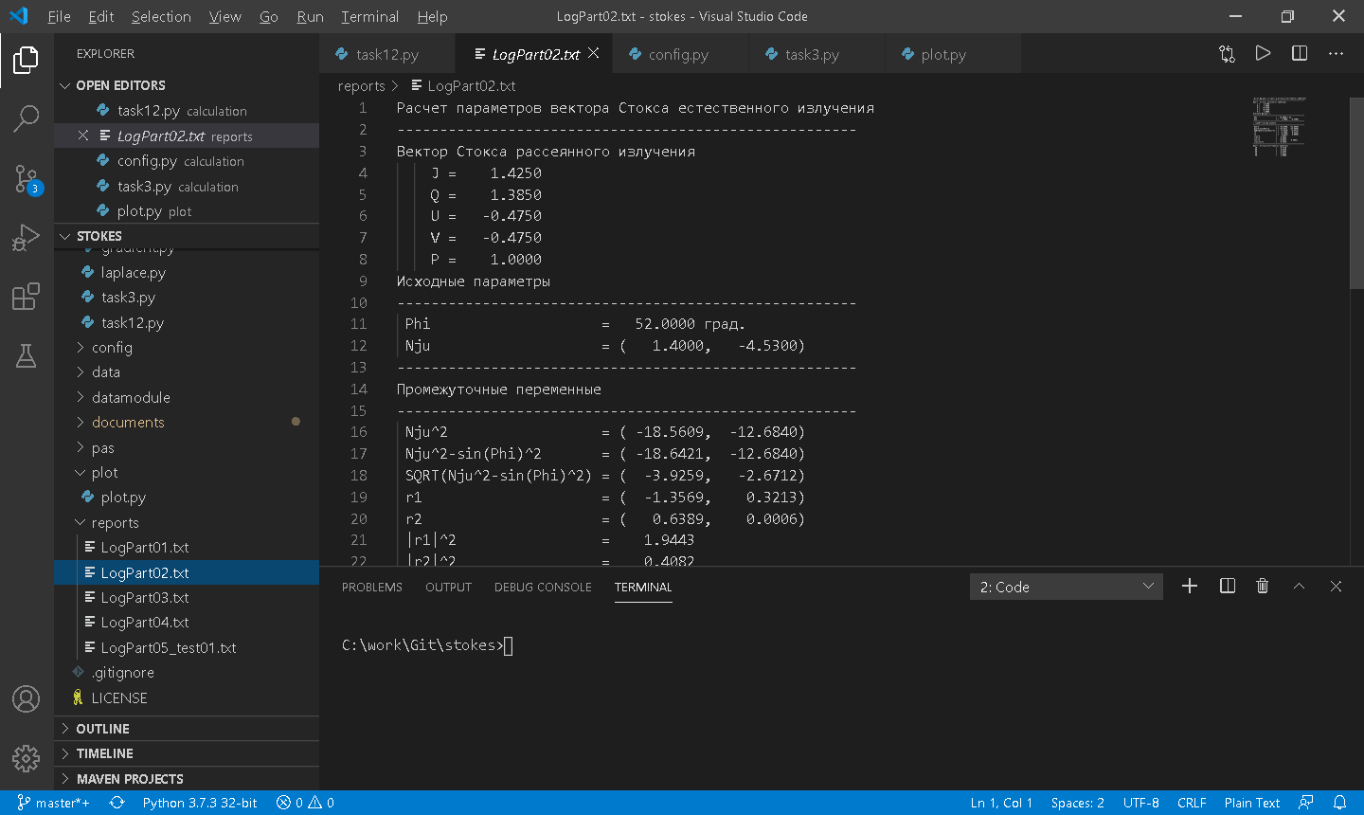
24
Протокол расчёта задачи 2

Slide 25
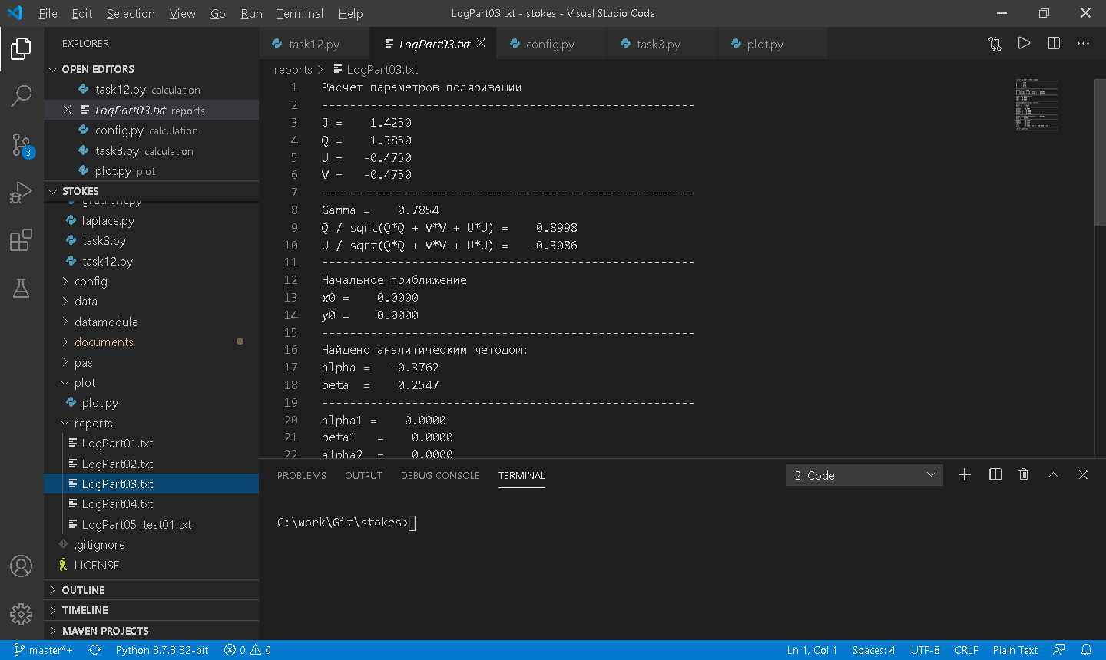
25
Протокол расчёта 1 (Задача 3)

Slide 26
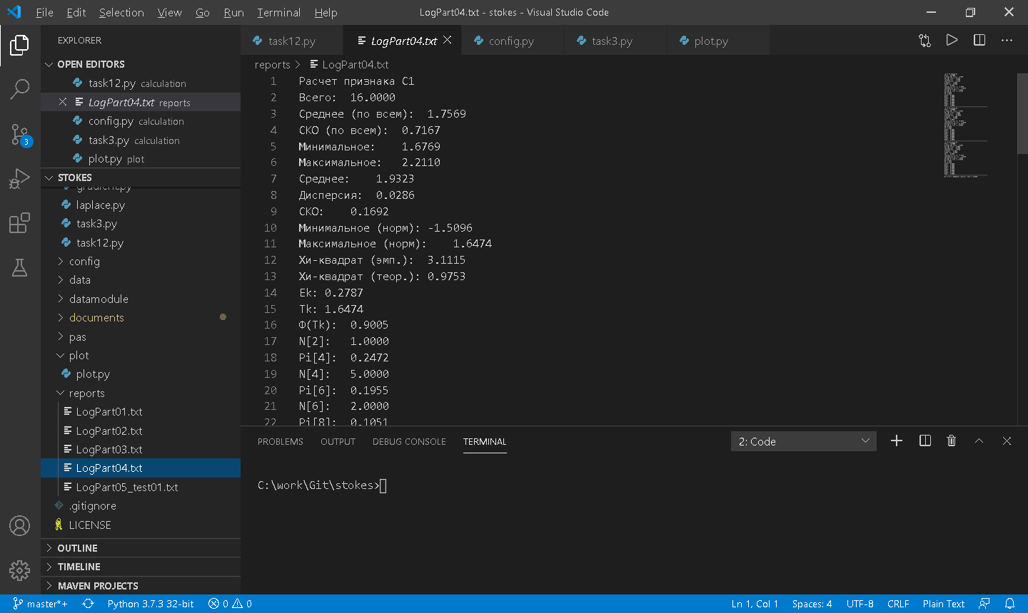
26
Протокол расчёта 2 (Задача 3)

Slide 27
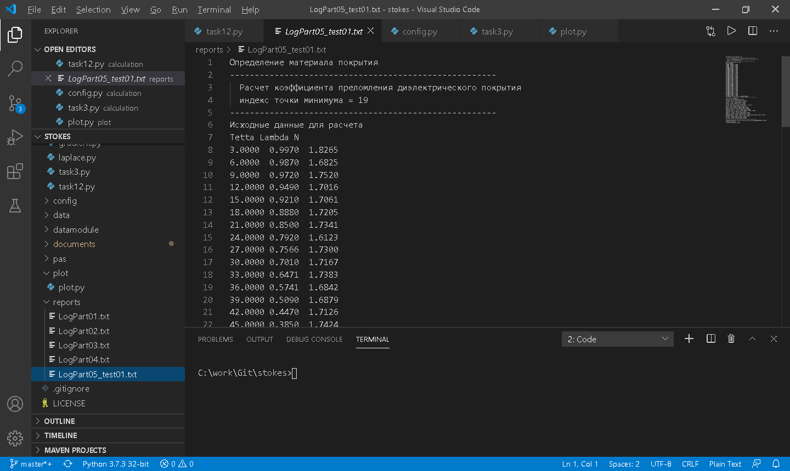
27
Протокол расчёта 3 (Задача 3)

Slide 28
ЗАКЛЮЧЕНИЕ
В ходе выполнения выпускной квалификационной работы были поставлены и решены следующие задачи:
исследованы существующие модели и алгоритмы определения типа покрытий и расчета оптических параметров покрытий космических объектов;
реализован и протестирован алгоритм для расчета поляризационных характеристик отраженной световой волны;
реализован и протестирован алгоритм определения типа покрытий и расчета оптических параметров покрытий космических объектов на основе вероятностного метода распознавания образов, методов аналитического и статистического моделирования;
разработана программная система Stokes на основе свободно-распространяемого ПО для решения поставленных задач.
Разработанная система программной системы тестирования позволила произвести полную проверку проекта с выявлением и исправлением всех скрытых дефектов, возникающих в процессе длительной эксплуатации.
Таким образом, следует считать, что задачи проекта полностью выполнены, цель достигнута.
28

